Slide 1
Екскурсія до
Музею лісу м. Костопіль

Slide 2
Одним з цікавих та незвичайних місць в Україні є Костопільський Музей лісу, який відкрили у вересні 2011 р.
Розташований він лише за два кілометри від Костополя на узбіччі траси Костопіль-Сарни.
Експозиції музею розповідають про історію розвитку лісу, галузі лісового господарства України й Рівненщини, зокрема. Тут побачите колекції флори і фауни Рівненщини, зразки народних промислів пов`язаних з лісом, у планах – відновлення будинку лісника зразка початку XX ст. Тож і батькам, і дітям буде пізнавально й корисно побувати в Музеї лісу. Передбачливі лісівники облаштували чудовий ігровий майданчик з гойдалками для дітей, місця з бесідками, де можна перекусити на свіжому повітрі. До того ж, у крамничці можна придбати вироби, виготовлені місцевими народними умільцями. Тож недаремно Музей лісу і територія навколо нього занесені до всіх туристичних маршрутів Рівненщини

Slide 3
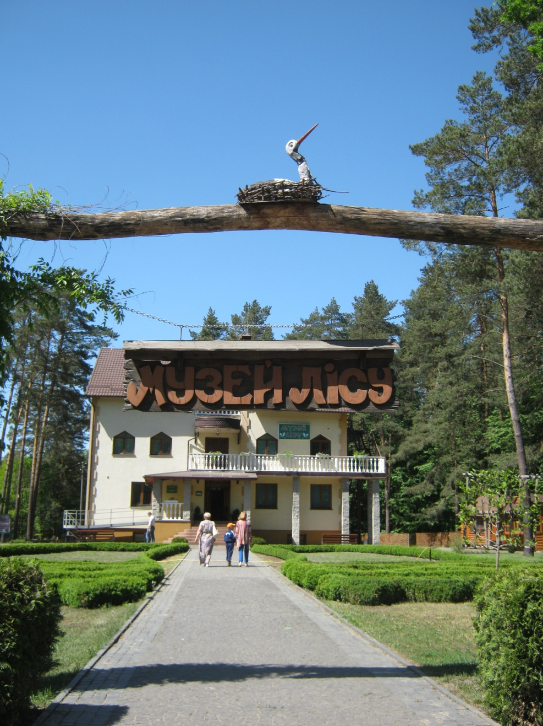
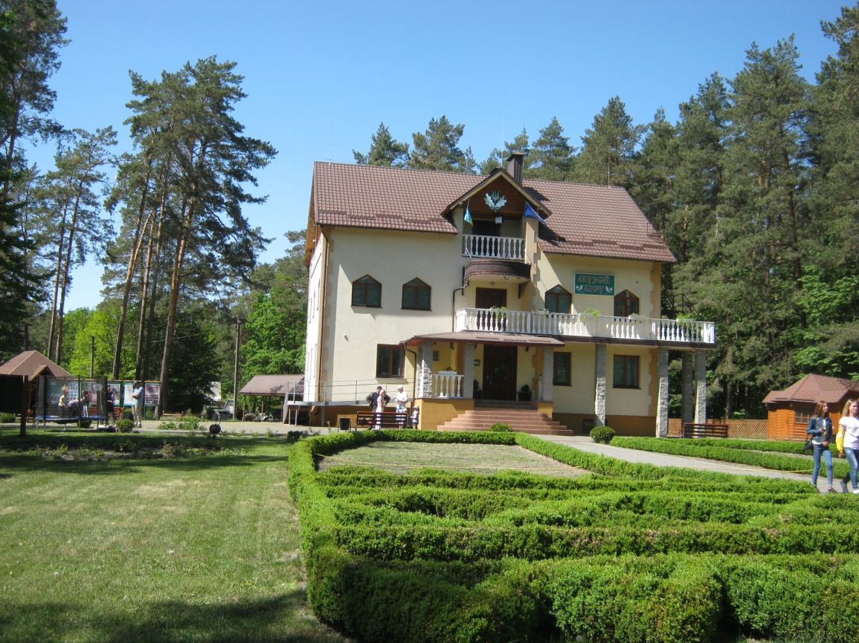

Slide 4
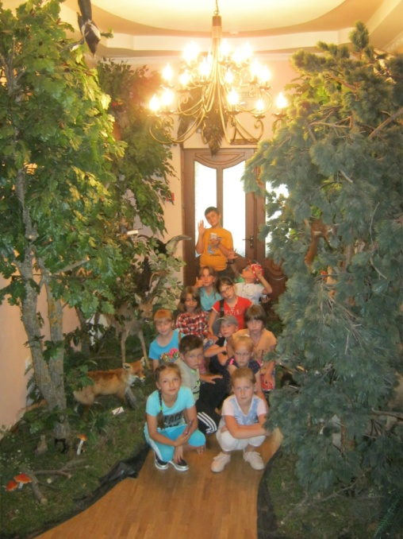
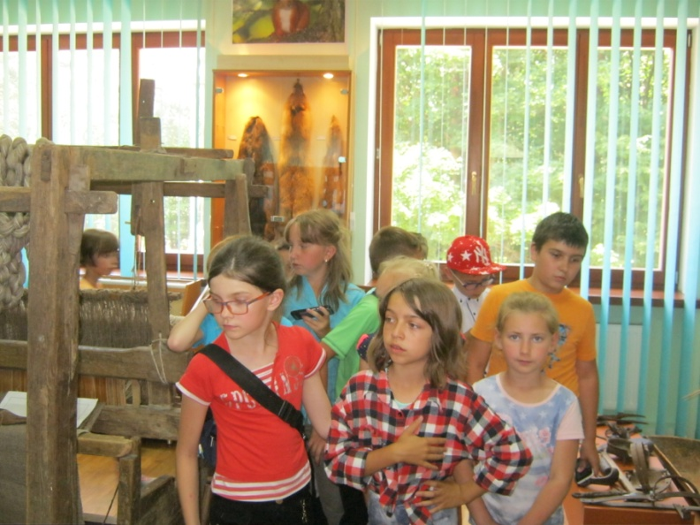
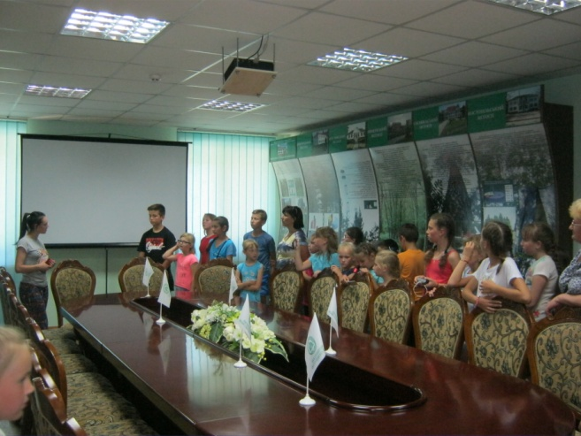
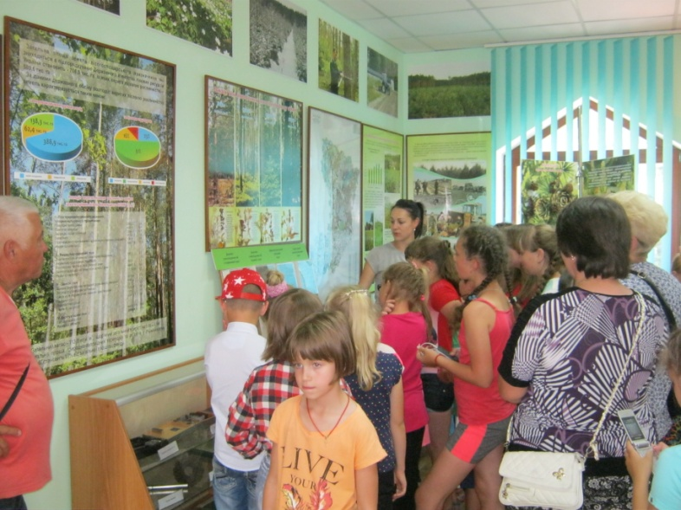
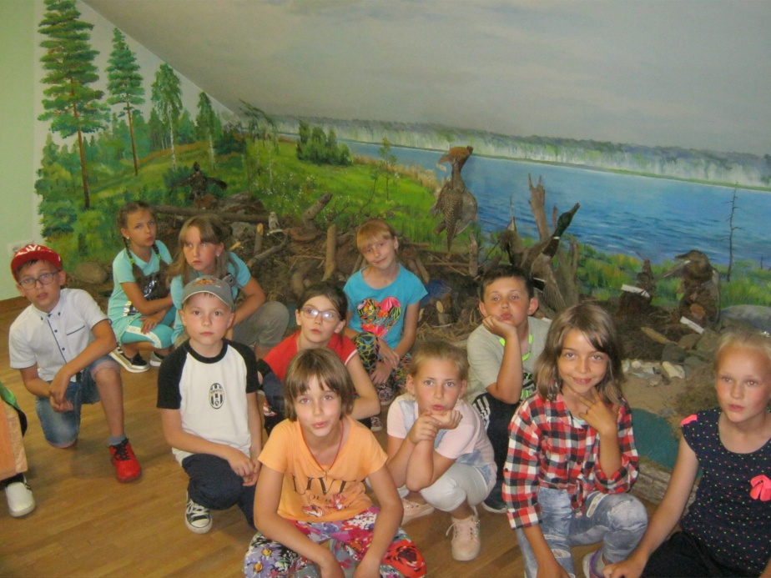

Slide 5
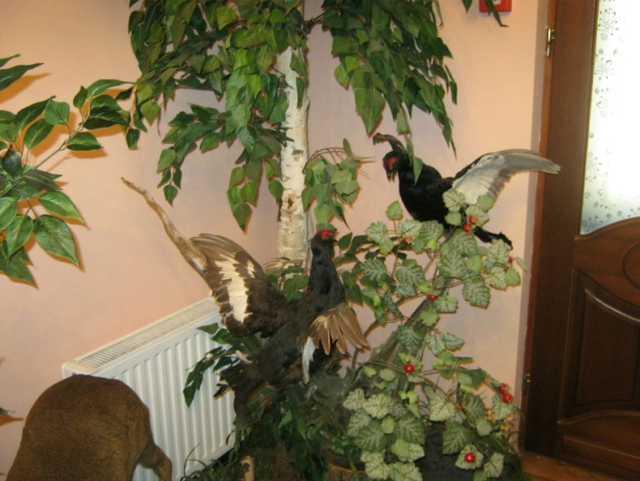
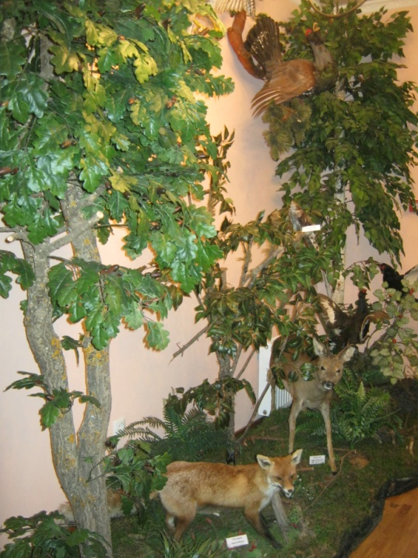
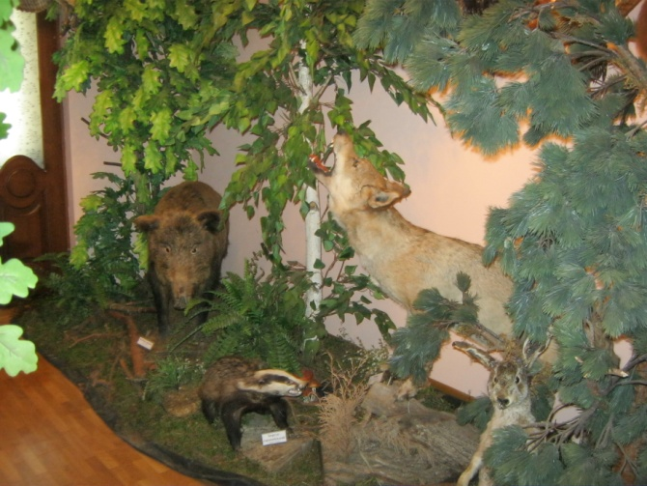
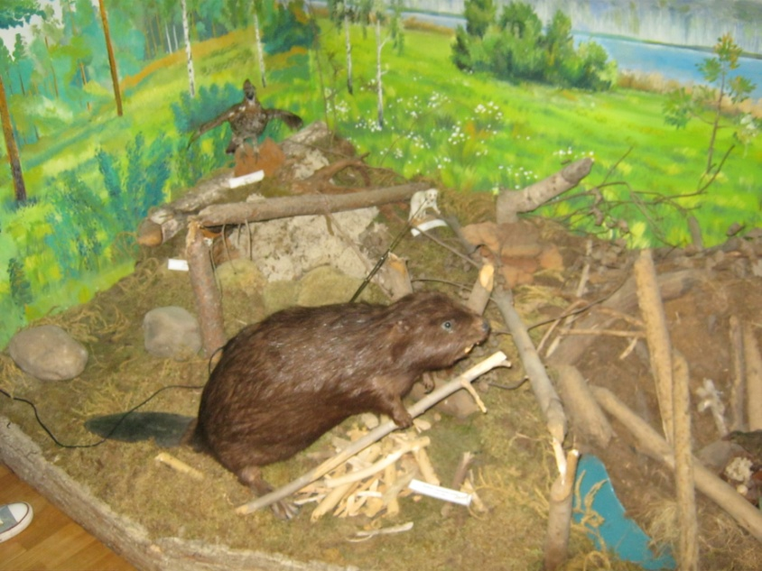
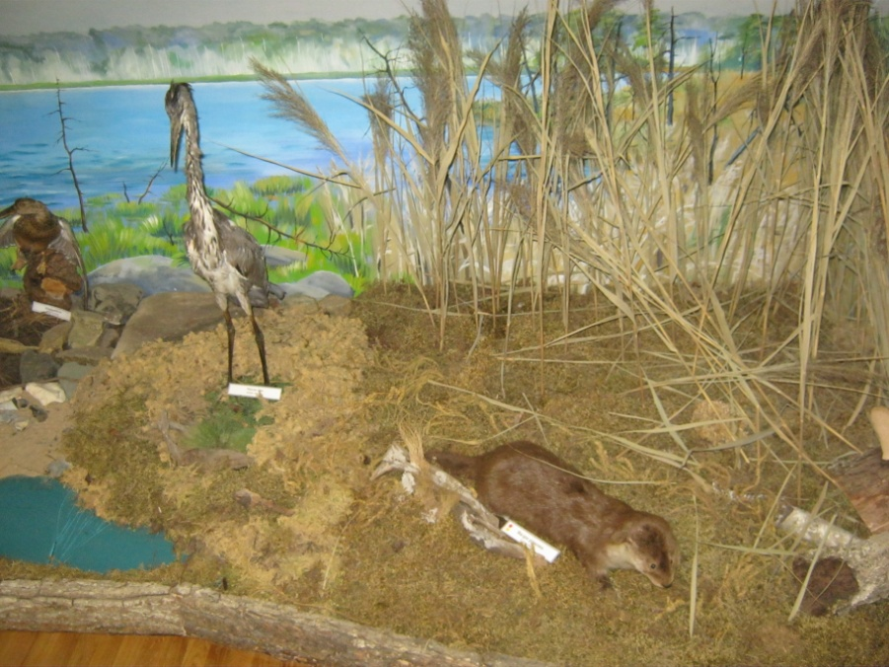

Slide 6
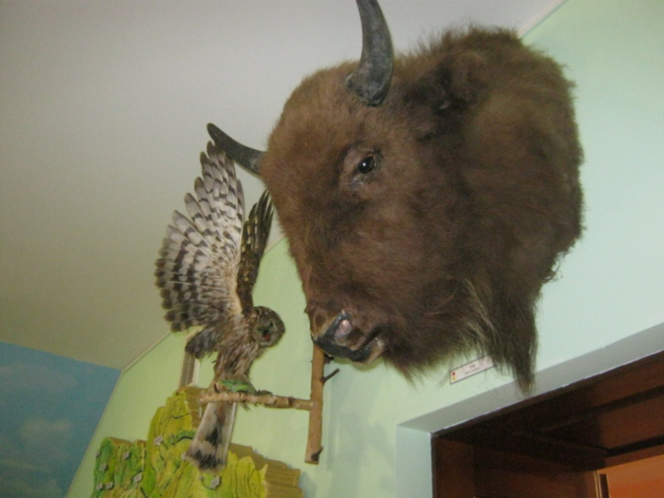
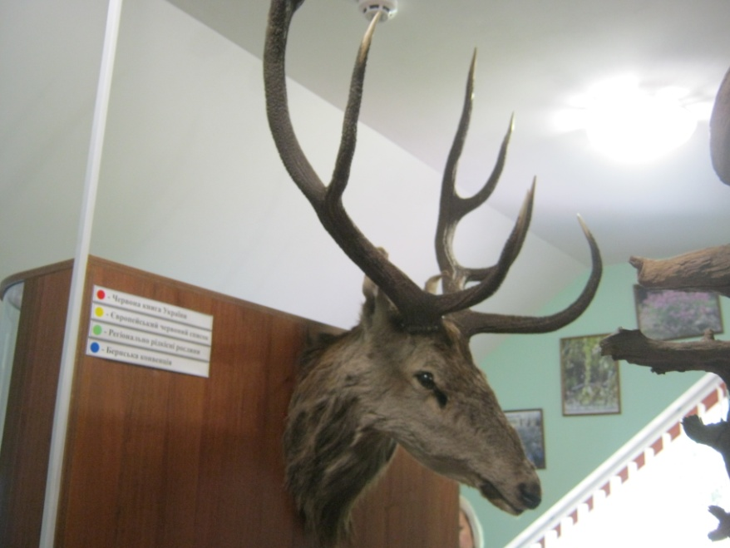
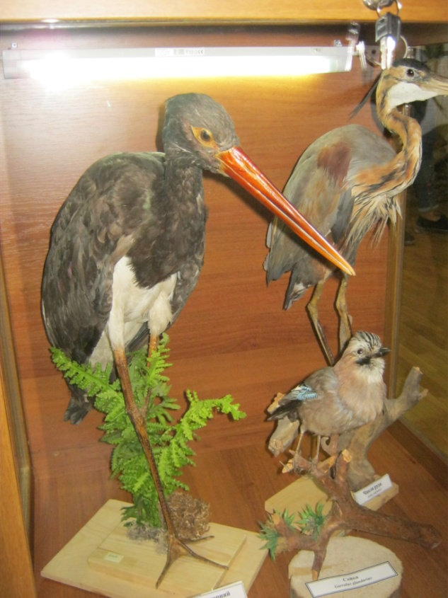
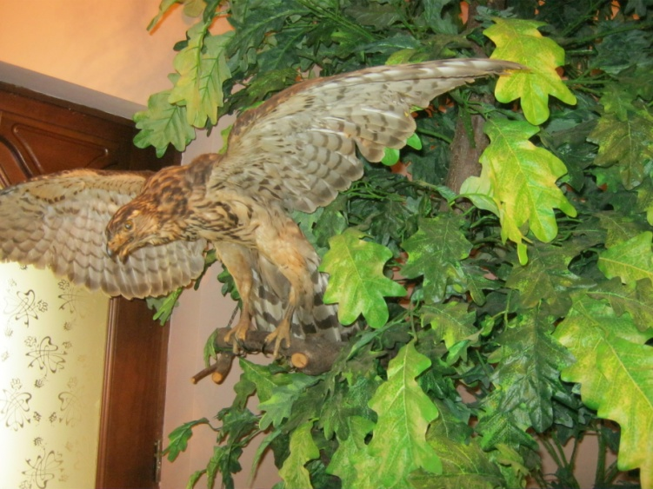
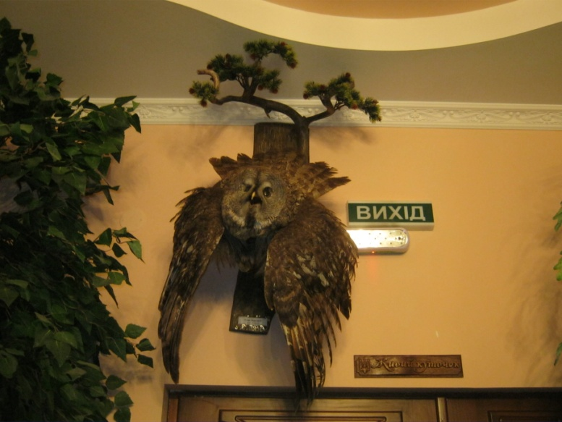

Slide 7
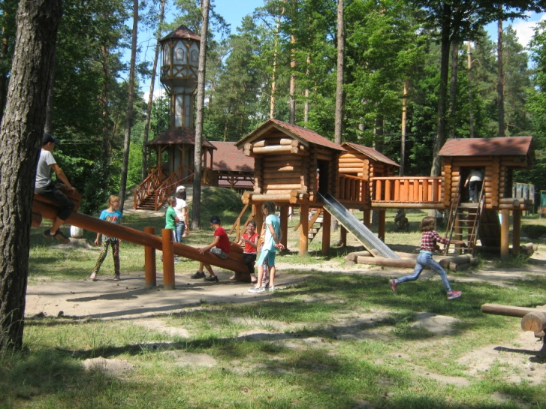
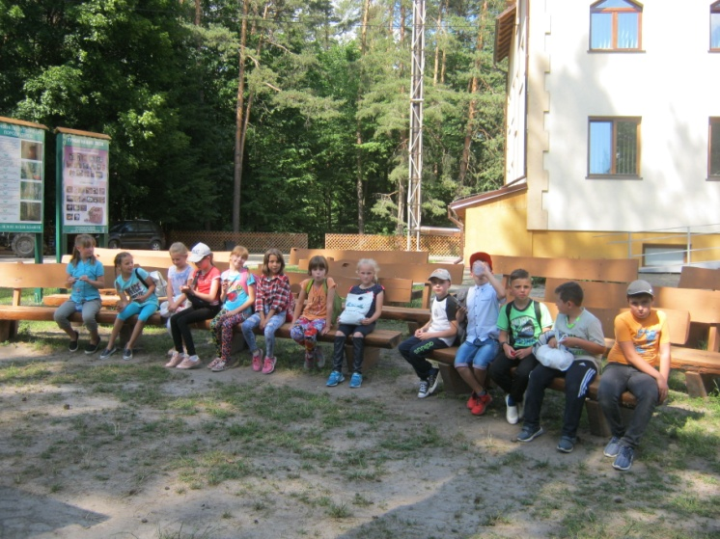
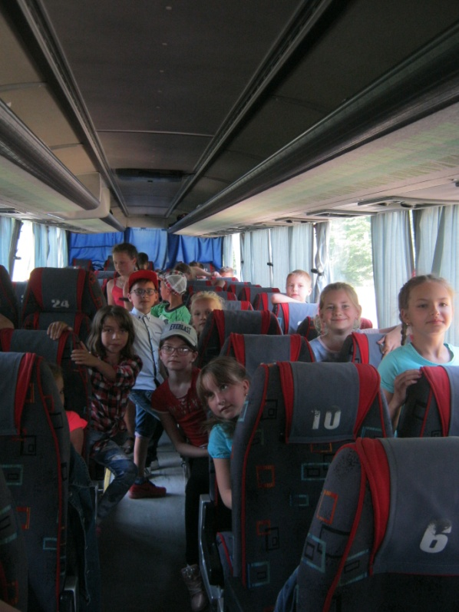
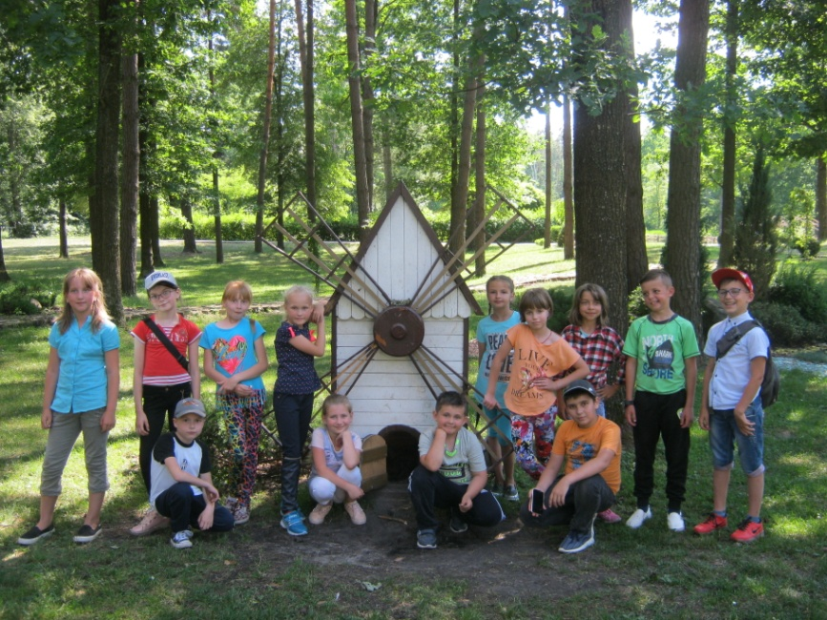
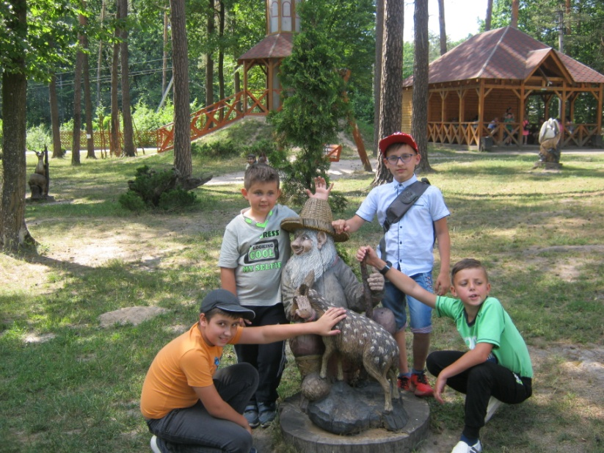

Slide 8
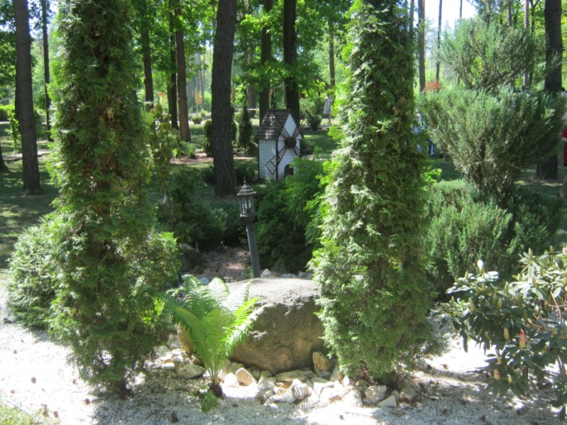
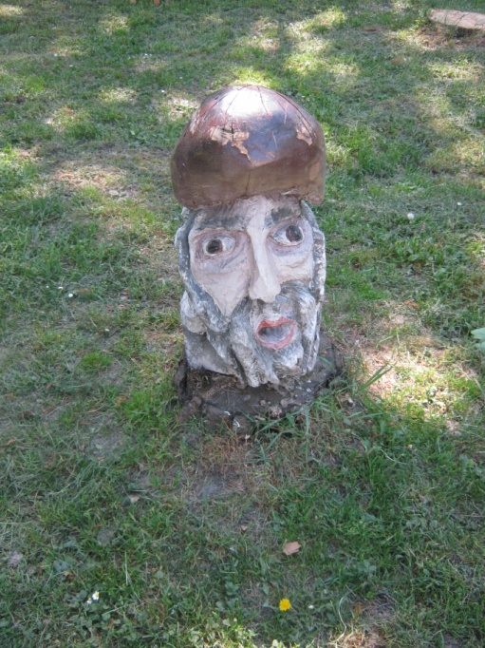
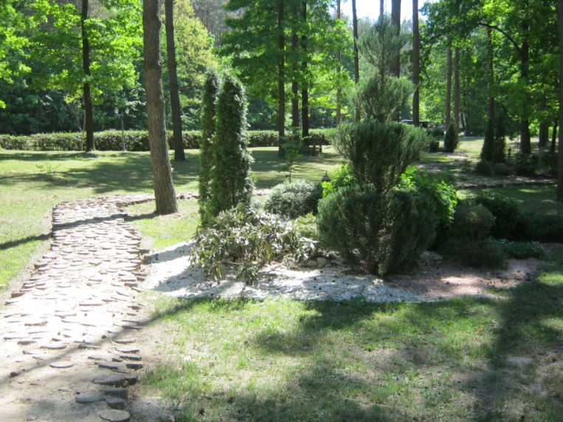
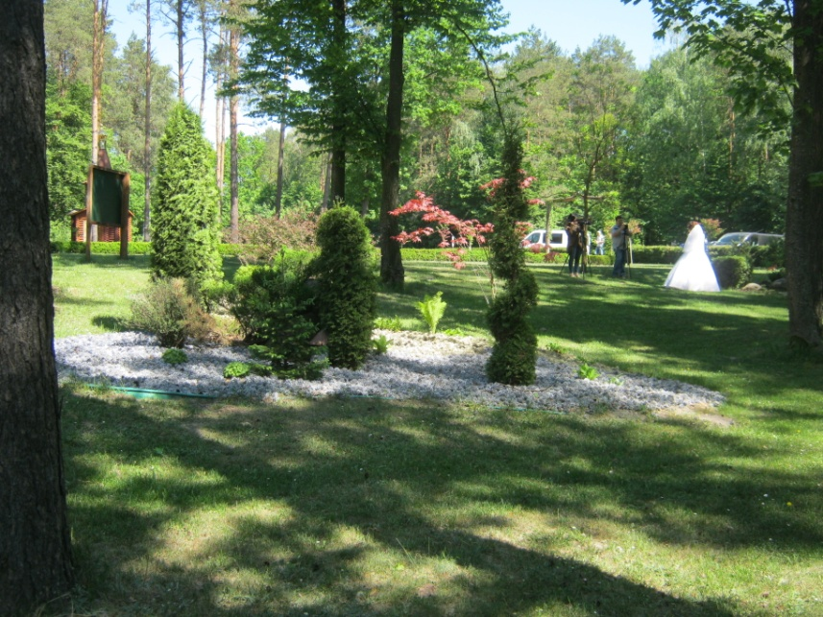
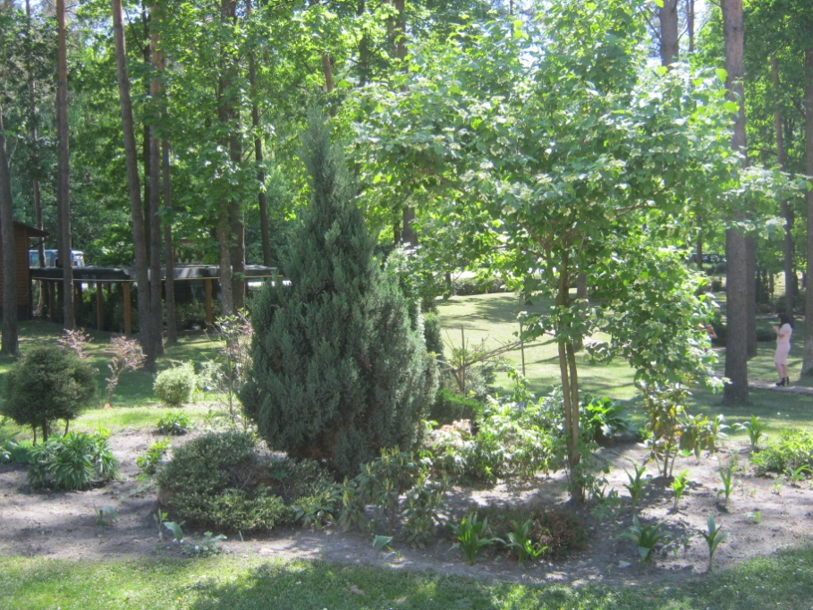

Slide 9
Не були?
Обов’язково побувайте!!!
Відчуття неймовірні!!!

